Slide 1


شرکت تعمیرات و پشتیبانی نیروگاه های اتمی (تپنا)
Repair & Supporting of Nuclear power Plants. Co

Slide 2

وَ أَنْ لَیْسَ لِلإِنْسانِ إِلاّ ما سَعی (39) وَ أَنَّ سَعْیَهُ سَوْفَ یُری (40)
(آیات 39 و 40 سوره النجم )
و اینکه برای انسان جز حاصل تلاش او نیست (39) و [نتیجه] کوشش او به زودی دیده خواهد شد (40)

Slide 3
گزارش توقف واحد جهت تعویض سوخت
و تعمیرات اساسی راکتورسال 1400

Slide 4
شرکت تپنا در یک نگاه
شركت تعميرات و پشتيباني نيروگاه‌هاي اتمي (تپنا) از گروه شركت‌هاي انرژي نوين (سهامي خاص) در تاريخ 1389/05/19 به اهداف:
مديريت، سازماندهي و اجراي فعاليت هاي نگهداري و تعميرات و انجام تعويض سوخت؛
تامين نيروي انساني مورد نياز شركت بهره برداري؛
تشكيل گردید.

Slide 5
استراتژی شرکت تپنا در یک نگاه
شرکت تپنا ، بايد از توان و قابليتهاي فني و لجستيكي جهت سازماندهي و اجراي فعاليتهاي فني تعميراتي حاكميتي مهم كه بصورت مستقيم بر ايمني هسته اي و راديو اكتيو نيروگاه تاثيرگذار هستند در كليه رژيم هاي كاري تعريف شده طبق مدارك و قوانين بهره برداري ايمن از نيروگاههاي اتمي برخوردار بوده و در اين حوزه هيچگونه وابستگي به پيمانكاران خارجي كه منجر به توقف نيروگاه و عدم امكان تعويض سوخت ايمن و مطمئن گردد، وجود نداشته باشد.
در عين حال و بصورت همزمان اين قابليت منجر به ركود و سكون نيروي انساني متخصص در درازمدت نگرديده و اين افراد در دوره هاي بين توقف واحد جهت تعويض سوخت، موظف به انجام فعاليتهاي تعميرات و نگهداري برنامه ريزي شده در حين بهره برداري و تعميرات اساسي تجهيزاتي كه دچار عيب و نقص گرديده اند، ميباشند.

Slide 6

توقف 2021-2
نیروگاه اتمی بوشهر در تاریخ 11مهرماه 1400 به منظور اجرای دومین تعمیرات اساسی و هفتمین تعویض سوخت و سرویس و نگهداری و تعمیرات دوره ای تجهیزات به مدت 98.5روز متوقف و در تاریخ 19دیماه 1400 ساعت 10صبح به شبکه برق سراسری متصل گردید) 85.5 روز طبق برنامه اوليه )
از مهمترین شاخصه های این دوره از توقف واحد می توان به موارد زیر اشاره نمود:
بار گذاری دومین سری نسل جدید مجتمع های سوخت (ТВС-2М) درقلب راکتور؛
برش نمونه شاهد راکتور و ارسال به کارخانه سازنده جهت انجام تست های مخرب ؛
راه اندازی و بهره برداری صنعتي سیستم كنترل آببندي مجتمع هاي سوخت ( سیپینگ )؛
انجام تعمیرات اساسی ژنراتور ؛
بکارگیری تجهیزات جدید تست مولد بخار.

Slide 7
هفتمین تعویض سوخت سالیانه (سیکل هشتم)
بارگیری 35 کانتینر خالي و تحویل آنها به پیمانکار؛
دریافت و پذیرش 25 کانتینر حاوی 49 مجتمع سوخت تازه و انتقال به نیروگاه اتمی بوشهر جهت بارگذاري در قلب راكتور؛
تخليه 163 مجتمع سوخت و میله های جاذب از قلب راکتور و انتقال به استخر سوخت همزمان با انجام کنترل نفوذ ناپذیری غلاف میله های سوخت با سیستم سیپینگ؛
بارگذاری 163 عدد مجتمع های سوخت تازه (97 عدد مجتمع سوخت تیپ جدید TBC-2M و 66 عدد تیپ قدیم УТВС درون قلب راکتور)؛

Slide 8
برنامه زمانبندی توقف واحد جهت تعمیرات اساسی 1400
ردیف | شرح فعالیت | بحرانی/غیر بحرانی | مدت زمان برنامه ریزی شده (ساعت) | مدت زمان واقعی انجام کار (ساعت)
1 | توقف (تا مرحله دمونتاژ راکتور) | بحرانی | 248 | 241
2 | دمونتاژ راکتور | بحرانی | 203 | 217
3 | تعویض سوخت و بازرسی راکتور | بحرانی | 1045 | 963
4 | مونتاژ راکتور | بحرانی | 188 | 189
5 | راه اندازی | بحرانی | 398 | 410
6 | تعمیرات تجهیزات مدار دوم | غیر بحرانی | 1684 | 1670
7 | تعمیرات تجهیزات مدار سوم | غیر بحرانی | 1714 | 1705
8 | تعمیرات ژنراتور | ماه اول توقف غیر بحرانی/ از ماه دوم تا پایان تعمیرات بحرانی | 720 ساعت 45 روز ( دوشیفت 8 ساعته) تعمیرات روتین | 1992ساعت 30 روز ( دوشیفت) و 63 روز ( سه شیفت) تعمیرات اساسی
پس از گذشت 30روز از اجرای تعمیرات روتین ژنراتور، با توجه به آنالیز و ارزیابی عیوب مشاهده شده، تعمیرات روتین به تعمیرات اساسی ژنراتور تغییر یافت.
این تغییر باعث ایجاد تاخیر به میزان 12 روز در اتمام فعالیت های توقف واحد و اتصال به شبکه برق سراسری گردیده است.

Slide 9
تغییر در برنامه تعمیرات ژنراتور
پس از انجام تعمیرات 1-2021 و راه اندازی واحد و مدت 28 روز بهره برداری بدلیل بروز عیب و نشتی مجددا واحد در تاریخ 1400/03/30 متوقف شده و پس از بازرسی های دقیق در دو شینه استاتور ژنراتور شکستگی مشاهده شد. رفع عیب آنها تا اتصال مجدد نيروگاه 16 روز به طول انجامید؛
کارگروه تخصصی جهت رفع ریشه ای عیب ژنراتور تشکیل و دلیل ریشه ای توسط كارخانه سازنده شل بودن پيچهاي حلقه فشارنده استاتور در دو سمت تحريك و توربين تعیین گردید؛
با توجه به اینکه رفع عیب ریشه ای برای اولین بار توسط پیمانکار روس در يك نيروگاه اتمي انجام می شد و تجربه ی جدی در این خصوص نداشت، نیاز به شناسایی ملزومات، تهیه برنامه انجام کار، کسب آمادگی لازم توسط نیروگاه و پیمانکار و ساخت ابزار مخصوص بود. با توجه به این موارد، در کارگروه تصمیم گرفته شد که رفع عیب ریشه ای در توقف دوم 2021 انجام نشود ؛
در کارگروه تصویب شد در توقف دوم 2021 تعمیرات روتین ژنراتور انجام شود و رفع عیب ریشه ای پس از کسب آمادگی طرفین، در سال 2022 انجام شود؛
پس از قطع از شبکه برای توقف دوم سال 2021، طی تست هیدرولیک شینهای ژنراتور در یکی از شینها (1C2)، نشت مشاهده شد. رفع عیب مذکور توسط پیمانکار روس و شرکت صاحب صلاحیت داخلی ارزیابی شد و نظر تعویض شین مذکور اعلام گرديد؛
با توجه به موقعيت قرار گيري اين شين و الزام به تعويض آن لازم بود 4 شين باز شده تا دسترسي به ان ميسر گردد و با توجه به ارزيابي زماني و منافع كارفرما، تعویض كليه شینها در دستور کار قرار گرفت، و پیمانکار با توجه به نیاز به تامین قطعات یدکی و نیروی انسانی، سررسید رفع عیب و آمادگی ژنراتور جهت راه اندازی را 15/1/2022 اعلام کرد؛
جلسات مکرر جهت بهینه کردن زمان بندی ارائه شده توسط پیمانکار، تشکیل شد و مقرر شد تمام امکانات موجود جهت اجرای شبانه روزی برنامه زمان بندی بکار گرفته شوند تا در اسرع وقت ژنراتور به شبکه سراسري وصل شود؛

Slide 10
دستاوردهای مهم این توقف
دمونتاژ و مونتاژ کلیه اجزا اصلی راکتور به همراه بازرسی کامل و انجام تست های دوره ای( 96% کار مستقل)؛
راه اندازی و بهره برداری صنعتي سیستم كنترل آببندي مجتمع هاي سوخت ( سیپینگ ) (برای اولین بار)؛
مشارکت حداکثری در فرآیند برش نمونه های شاهد از پوسته اصلی راکتور (برای اولین بار)؛
نصب سپر حفاظ بیولوژیکی در چاهک راکتور جهت کاهش پرتوگیری کارکنان (برای اولین بار)؛
اصلاح خطای مونتاژی نشیمنگاه چاهک کانتینری حمل سوخت مصرف شده (نیروهای داخلی تپنا)؛
طراحی، ساخت و بهره برداری از تجهیزات تمیزکاری کف چاهک راکتور، پوسته داخلی راکتور(نیروهای داخلی تپنا)؛
طراحی، ساخت و بهره برداری دستگاه تست گیره کلاستر ماشین تعویض سوخت راکتور(نیروهای داخلی تپنا)؛
رفع عیب خوردگی سطح آببندی فلنچ اصلی پمپ RCP (برای اولین بار در شرایط کارگاهی)
ذخیره شدن حدود 78000 نفر ساعت از حجم قرارداد مربوط به پیوست یک و هفت قرارداد PPM/T-4100-Sep2017 (کسب تصدی گری پیش از موعد فعالیت های پیمانکار روس)؛

Slide 11
دستاوردهای مهم این توقف
کسب توافق همکاری دوجانبه با شرکت O&M مپنا و اعلام تمایل همکاری پیمانکار روس در کشور ثالث؛
بهره برداری عملیاتی از استند تست و کالیبره دستگاه برش نمونه های شاهد (نیروهای داخلی تپنا)؛
طراحی و پیاده سازی نرم افزار جامع نگهداری و تعمیرات ( به همراه ماژول ابزارمندی و کدگذاری )؛
تعميرات اساسي دو دستگاه ديزل اضطراري سيستم ایمنی نیروگاه؛ ( 96% کار مستقل + 4% خدمات مشاوره)
رفع عیب اساسی پمپ های اصلی تغذیه نیروگاه ؛(پمپ های VC&RL)؛
تعمیرات کمپرسور چیلرهای مرکزی(یورک) (نیروهای داخلی تپنا)؛
تایید صلاحیت جوشکاران شرکت های پیمانکار مشارکت کننده در پروژه ساخت واحد های جدید؛
بومی سازی قطعات یدکی با استفاده از ظرفیت های داخلی کشور و امکانات داخلی نیروگاه اتمی بوشهر؛
بهره برداری از وان اکتیوزدایی اولتراسونیک (برای اولین بار)؛
پذیرش بهره برداری، سرویس و نگهداری تجهیزات آب شیرین كن(نیروهای داخلی تپنا)؛

Slide 12
تصدی گری فعالیت های پیمانکار روس در دو قرارداد تعمیرات 2015-2021
Outage | contract (Man/hour) | fact (Man/hour)
2015 | 301015 | 270393
2016-2017 | 135299 | 119768
2018 | 97892 | 77979
2019 | 91356 | 78506
2020-2021-1 | 103917 | 74024
2021-2 | 53965 | 34143

Slide 13
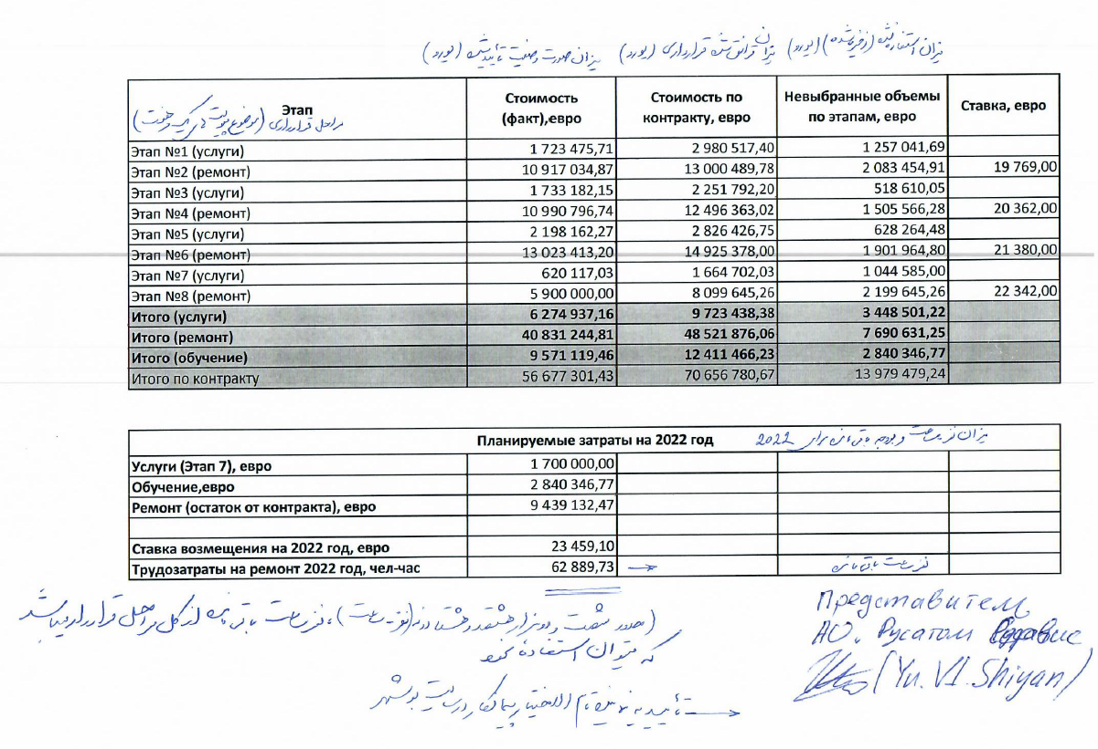
تصدی گری فعالیت های پیمانکار روس در قرارداد تعمیرات

Slide 14
اهم فعالیت های بومی سازی شده منجر به کاهش هزینه های اقتصادی تعمیرات
ردیف | عنوان فعالیت | میزان هزینه پیشنهادی پیمانکار | میزان هزینه بعمل آمده کارفرما | توضیحات
1 | تعمیرات فلنچ اصلی پمپ سیرکوله اصلی مدار اول | 1/600/000 € | 1/900/000/000ریال | جهت رفع عیب 4 عدد پمپ
2 | فیلتراسیون و تمیزکاری کف چاهک راکتور | 650/000 € | 250/000/000 ریال | طراحی و ساخت بطور کامل توسط نیروهای داخلی شرکت تپنا
3 | ساخت سپر حفاظ بیولوژیکی | 150/000 € | 6/170/590/000 ریال | ساخت در کارگاه داخلی تعمیرات
4 | ساخت استند تست دستگاه برش نمونه های شاهد | 140/000 € | 40/000 € | تایید مدارک و همچنین نظارت بر ساخت آن برعهده پیمانکار روس
5 | ساخت ابزار تقویت کننده شیر قطع سریع جریان БЗОК | 161/800 € | 200/000/000 ریال | ساخت در کارگاه داخلی تعمیرات
7 | تامین دستگاه تست مولد بخار | 1/050/000 € جهت بازرسی نیکیمت | 300/000 € خرید دستگاه جدید KONHA | مبلغ 120/000 یورو جهت انجام بازرسی مبدل بخار توسط تیم مشترک
8 | طراحی و پیاده ساری نرم افزار جامع نگهداری و تعمیرات | 357/000 $ | 0 | طراحی و پیاده سازی کامل توسط نیروهای داخلی تپنا
9 | اصلاح کابلهای ارتباطی 4 مجموعه از سنسورهای اندازه گیری شار نوترون دیواره بتنی راکتور | 1/000/000 € | 0 | با انجام این اصلاح مدرنیزاسیون فوری سیستم ها لازم نیست
10 | طراحی و ساخت وان اکتیوزدایی التراسونیک | ---- | ریال 2/500/000/000 | خرید از بازار داخلی ایران

Slide 15
دمونتاژ و مونتاژ کلیه اجزا اصلی راکتور به همراه بازرسی کامل و انجام تست های دوره ای
دمونتاژ و مونتاژ بلوک بالایی راکتور(برای اولین بار بطور مستقل)؛
دمونتاژ و مونتاژ بلوک لوله های محافظ و پوسته فلزی راکتور(برای اولین بار بطور مستقل)؛
مونتاژ و دمونتاژ کلیه میله های رابط سیستم کنترل و هدایت راکتور و سنسورهای شار نوترونی راکتور (برای اولین بار بطور مستقل)؛
تعمیرات اساسی بلوک بالایی راکتور (انجام شده توسط نیروهای روس با نظارت پرسنل تپنا)
خارج ساختن کلیه اشیاء خارجی اضافی از چاهک درونی راکتور و انتقال آنها به محفظه های مخصوص نگهداری قطعات با آلودگی پرتویی بالا (برای اولین بار بطور مستقل)؛
انجام تست آب بندی بین واشری فلنج اصلی راکتور و فلنج های کنترل نشتی راکتور(برای اولین بار بطور مستقل)؛
برش نمونه شاهد راکتور و ارسال به کارخانه سازنده جهت انجام تست های مخرب (انجام شده برای اولین بار توسط نیروهای روس با مشارکت پرسنل تپنا)
نصب حفاظ بیولوژیک در چاهک راکتور و بهره برداری عملیاتی از آن (برای اولین بار بطور مستقل)؛

Slide 16
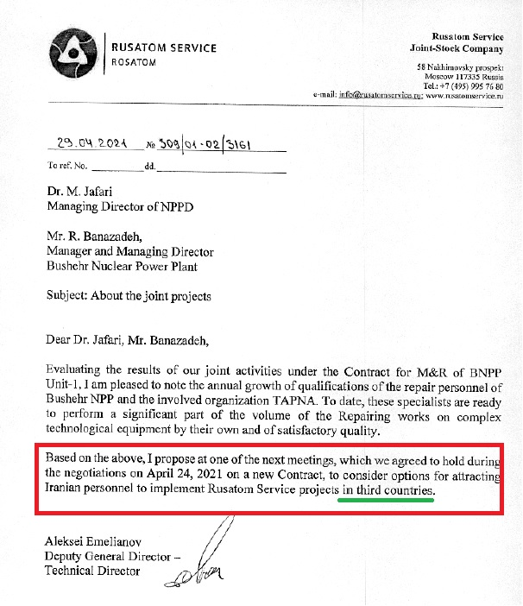
اعلام آمادگی پیمانکار روس جهت بکارگیری کارکنان تپنا در پروژه های برون مرزی

Slide 17
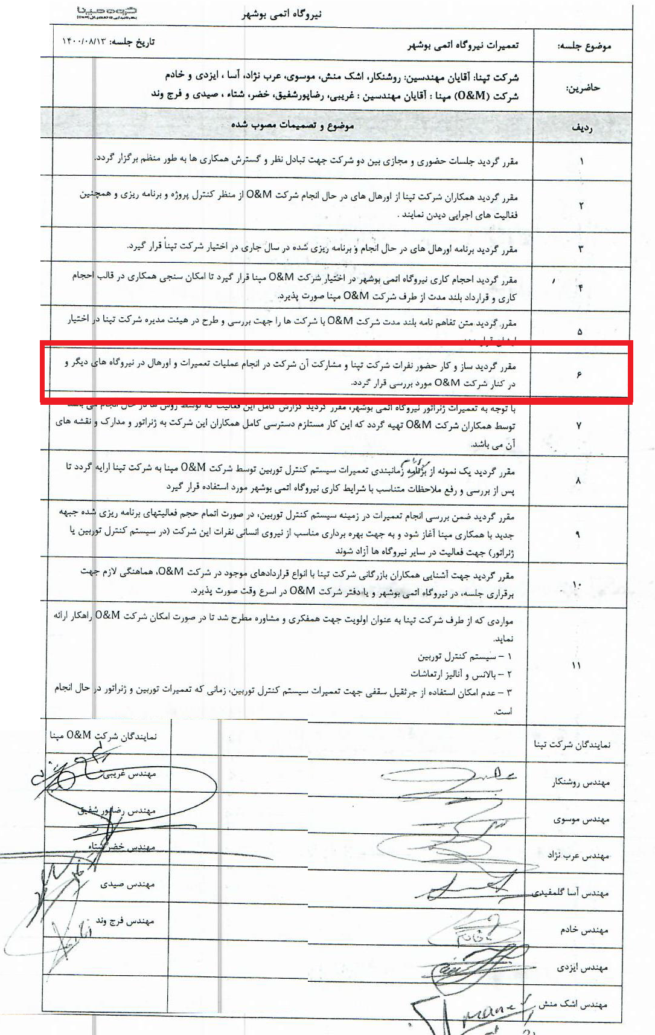
کسب توافق همکاری دوجانبه با شرکت O&M مپنا

Slide 18
استند تست نمونه های شاهد
در راستای بررسی وضعیت ساختاری بدنه راکتور نمونه هایی به عنوان شاهد قرار دارند که نشان‌دهنده وضعیت متریال راکتور در برابر گرما و اشعه می‌باشند. بعد از مدت معینی برای خارج ساختن این نمونه‌ها از راکتور از ربات مخصوصی استفاده می‌نمایند و به علت حساسیت بالا و پیچیدگی‌ این روند، باید قبل از این عملیات، ربات کالیبره و آزمایش شود. جهت این امر سازه‌ای لازم است که موقعیت راکتور و جانمایی نمونه شاهد مطابق پوسته داخلی راکتور به طور دقیق شبیه‌سازی گردد.
این سازه ابتدا با وزن ۳۲ تن، با پیچیدگی‌های خاص ساخت و قیمت بسیار بالا توسط پیمانکار روس طراحی و جهت تایید به بخش فنی مهندسی‌ شرکت تپنا ارسال گردید. درطراحی این شرکت وزن سازه به ۸ تن تقلیل یافت و طوری طراحی گردید که به راحتی قابل دمونتاژ و جابجایی می‌باشد.
در ابتدا طراحی این استند خاص از طرف پیمانکار روس عنوان گردید و طی مکاتبات انجام شده درخواست 82663 یورو جهت طراحی و تهیه مدارک فنی و مبلغ 29333 یورو برای نظارت بر ساخت این استند در ایران و حدود 30000 یورو هزینه متریال و در مجموع حدود 140/000 یورو هزینه این پروژه را مطرح نمودند.
طی جلسات برگزار شده مقرر شد که برای کاهش هزینه ها، محاسبات و طراحی استند توسط مدیریت طراحی و مهندسی تعمیرات و فرآیند خرید و ساخت در مجموعه نیروگاه انجام شده و تایید مدارک و همچنین نظارت بر ساخت آن برعهده پیمانکار روس گذارده شود و به این روش تقریبا100/000 یورو درمخارج نیروگاه صرفه جویی گردید.

Slide 19
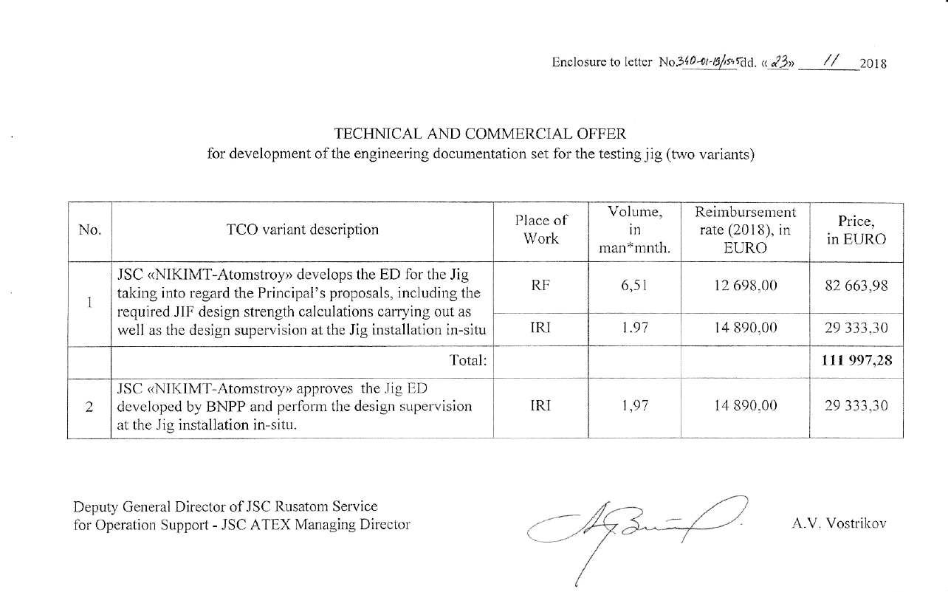
استند تست نمونه های شاهد

Slide 20
سپر حفاظت پرتویی راکتور در زمان تعمیرات
به جهت انجام برخی بازدید ها و تست ها، در زمان توقف واحد جهت تعمیرات اساسی پوسته داخلی راکتور می باید از داخل راکتور خارج شود که به علت آلودگی زیاد آن لازم است توسط این سپر حفاظتی محدود گردد.

Slide 21
سپر حفاظت پرتویی راکتور در زمان تعمیرات
با هدف کاهش هزینه های شرکت بهره برداری، کلیه محاسبات و طراحی در داخل شرکت تپنا انجام پذیرفت و طرح مذکور برای بررسی در اختیار پیمانکار قرار گرفت.
پس از رفع ملاحظات و کسب تاییدیه های لازم، سپر حفاظتی مذکور ساخته و جهت استفاده در تعمیرات اساسی راکتور در دومین توقف سال 2021 (پاییز 1400) مورد استفاده قرار گرفت.

Slide 22
مقایسه شرایط پرتوی بدون حفاظ و با حفاظ بیولوژیکی
عنوان | بدون حفاظ | با حفاظ
آهنگ دز بیشینه | mSv/h 187 در فاصله 10سانتی‌متری از شاندور | µSv/h 360 در فاصله 10 سانتی‌متری از سطح حفاظ
آهنگ دز در اطراف دستگاه SK-54 | mSv/h 10 | µSv/h 150
بیشینه دز دریافتی مقدار آهنگ دز در نقاط مختلف كاركنان با 7 ساعت حضور براي انجام كار | mSv 46 (محاسباتی) | µSv 700 (عملي)
بنابراين در برنامه ريزي تعميرات براي سال هاي آتي لازم است هنگام كار روي چاهك راكتور قبل از شروع كار حفاظ ها در محل نصب شوند

Slide 23
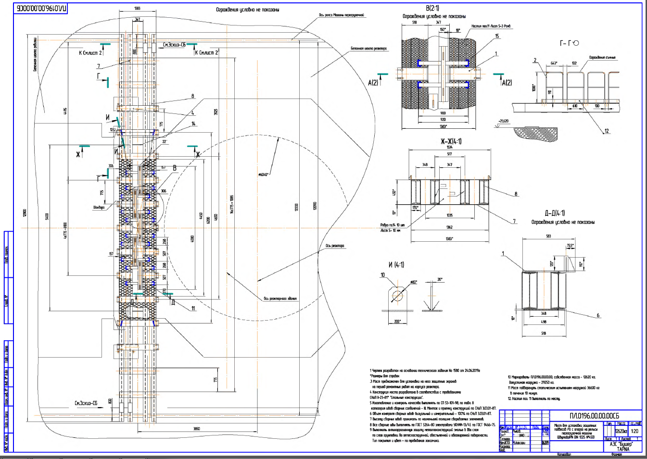
سپر حفاظت پرتویی راکتور در زمان تعمیرات

Slide 24
تجهیزات تمیزکاری کف چاهک راکتور
به دلیل عبور جریان آب در راکتور احتمال ورود ذرات خارجی به داخل آن وجود داشته و این ذرات در کف راکتور ته نشین می گردد. در تعمیرات اساسی راکتور در دومین توقف سال 2021 (پاییز 1400) طبق برنامه، پوسته راکتور خارج شده و فرصت مناسبی است که ذرات ته نشین شده در کف راکتور و استکانی های چاهک آن خارج شود.
تجهیزات ساخته شده در توقف پاییز 1400 جهت تمیزکاری کف چاهک مورد استفاده قرار گرفت و عملیات مذکور با کسب نتایج رضایت بخش به انجام رسید.

Slide 25
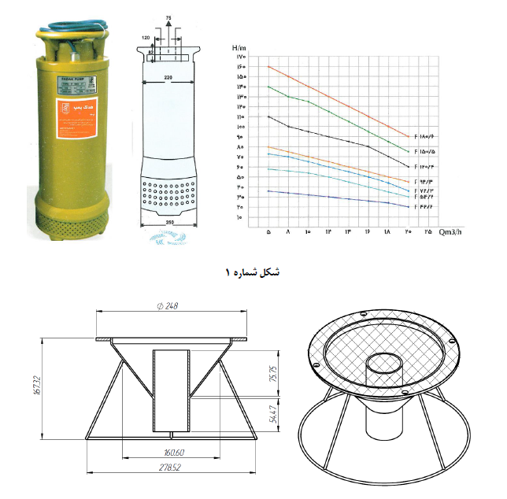
تجهیزات تمیزکاری کف چاهک راکتور

Slide 26
رفع عیب خوردگی سطح آببندی فلنچ اصلی پمپRCP
(برای اولین بار در شرایط کارگاهی)
پایش وضعیت سطوح آببندی فلنچ اصلی پمپ های سیرکوله مدار اول در سنوات اخیر و اعلان رسمی کارخانه سازنده طی نامه شماره 37-12-304/1820 مورخ 30.03.2017در ارتباط با مشاهده و ثبت عیوب از سال 2012 در خصوص پمپ های موجود در نیروگاه بوشهر، بیانگر وجود خوردگی در سطوح آببندی بوده و بنا به توصیه کارخانه سازنده، رفع این عیب به منظور جلوگیری از گسترش بیشتر، ضروری بیان گردیده است.

Slide 27
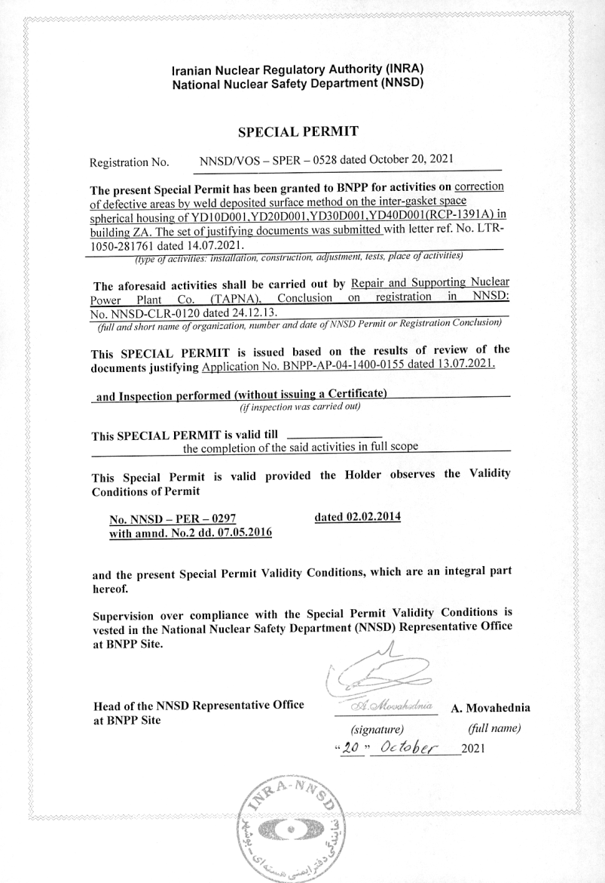
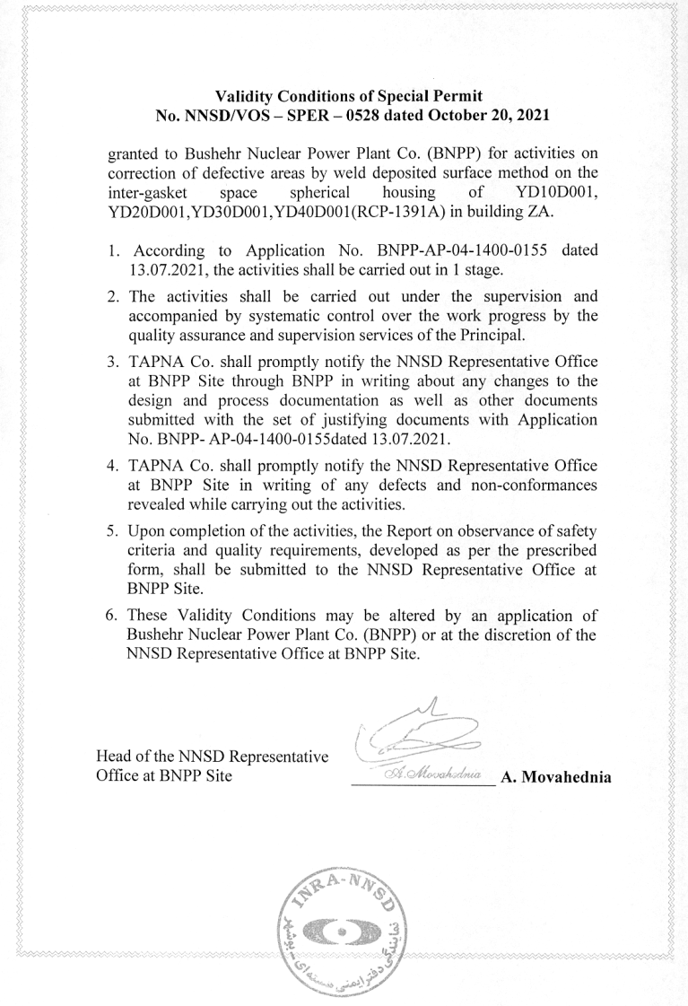
مجوز ویژه مرکز نظام هسته ای کشور

Slide 28
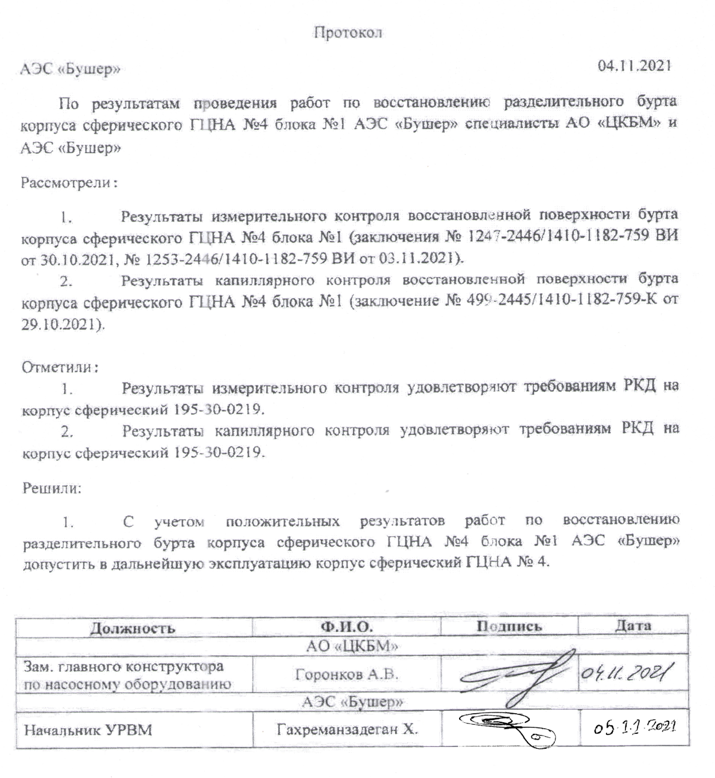
تاییدیه نماینده کارخانه سازنده

Slide 29
صرفه جویی های ارزی این فعالیت در داخل کشور
در صورت پذیرش پیشنهاد اولیه پیمانکار خارجی، معایب، هزینه های ارزی و ریالی اضافی و ریسک های زیر ایجاد می گردید:
1- هزینه ارزی بسیار بالا با در نظر گرفتن 20در صد نوسان در قیمت تمام شده. این مقدار بطور میانگین حدود 800 الی 900 هزار یورو از سوی سازندگان اعلام گردید که با در نظر گرفتن نرخ نوسان در بهترین حالت مقدار تقریبی 1 میلیون یورو به اتمام می رسید.
2-پس از اتمام کار عملیات رفع عیب مذکور، این دستگاه از کارآیی خاصی در نیروگاه برخوردار نبوده و هزینه صرف شده بلوکه می گردید.
3- خرابی دستگاه، مشکل قطعات یدکی و تامین اوپراتور ماهر از مهمترین ریسک های خرید این دستگاه محسوب می گردید.
4- هزینه پیمانکار روس در قالب قرارداد تعمیرات به مقدار 1250 نفر ساعت از قرارداد برای هر یک از پمپ ها، با توجه به ارزش ارزی هر نفر ساعت مبلغی معادل 500 الی600 هزار یورو خواهد شد.
5-واگذاری این فعالیت به پیمانکار خارجی در صورت وجود امکان اجرا در داخل کشور، در نقطه مقابل سیاست های سازمان با هدف قطع وابستگی وحرکت در مسیر استقلال صنعتی قرار می گرفت.
با انجام این فعالیت توسط شرکت ایرانی و نیروهای داخلی شرکت تپنا
رفع عیب کامل 4 عدد پمپ سیرکوله اصلی مدار اول با کسر هزینه های مرتبط،
حدود 1/300/000 یورو صرفه جویی ارزی با حذف ریسک های فوق حاصل خواهد شد.

Slide 30
دستگاه تست گیره کلاستر ماشین تعویض سوخت
با هدف شناسایی و رفع عیوب احتمالی گیره کلاستر داخل کلاستر سوخت که می تواند منجر به تاخیر در پروسه تعویض سوخت در خط بحرانی تعمیرات نیروگاه باشد، استند مخصوص تست زیرآب گیره کلاستر به منظور تست خشک و زیر آب طراحی و ساخته شد.
تست برداشتن و گذاشتن گیره کلاستر در محیط خشک با وزنه های 12 و 24 کیلوگرمی 20 مرتبه
تست برداشتن و گذاشتن گیره کلاستر در زیر آب با وزنه 24 کیلوگرمی 80 مرتبه
تست گیره کلاستر 20 مرتبه با ایمیتاتور سوخت به صورت کاملا اتوماتیک در استخر سوخت با موفقت انجام گردید.
در طی پروسه سوخت گذاری قلب راکتور نیروگاه در تعمیرات 2-2021 یکی از بهترین پروسه های بدون مشکل و باموفقت جابجایی کلاسترهای سوخت در طی سالیان اخیر مشاهده گردید به طوری که باعث کاهش طول زمان جابجایی کلاسترهای سوخت به مدت 56 ساعت طبق گراف تعمیرات اساسی نیروگاه شد.

Slide 31
تعميرات اساسي دو دستگاه ديزل اضطراري سيستم ایمنیGY20D001,GY30D001
سرویس کلیه فیلترهای سوخت، هوا و روغن دیزل . باز کردن واتر پمپ و بررسی لقی آن ، خارج کردن انژکتورها و تست فشار آنها
اندازه گیری فیلر دیزل و تنظیم میل تایپت ها، سرویس شیرهای راه انداز روی دیزل، سرویس مخزن انبساط دیزل
باز کردن دریچه های کارتر و بررسی وضعیت شاتون، سرویس تله بخار روغن کارتر
دمونتاژ، سرویس کامل و مونتاژ قالپاق های دیزل به همراه اسبک ها و میل تایپتها و کلکتورهای دود و آب
باز کردن مجموعه سرسیلندر از روی دیزل، انتقال به کارگاه و سرویس کامل آن
دمونتاژ پیستون ها و شاطون های دیزل و سرویس کامل آن و اندازه گیری نقاط کنترلی
دمونتاژ و مونتاژ بوش سیلندر، سرویس کامل و اندازه گیری نقاط کنترلی
دمونتاژ و مونتاژ توربوکمپرسورو سرویس کامل آن
باز کردن کلیه سوپاپ ها سرویس و اندازه گیری نقاط کنترلی و تعویض کلیه واشرها، اورینگ ها
باز کردن پمپ انژکتور و سرویس آن
اندازه گیری و بررسی وضعیت یاتاقان های متحرک
کنترل شیک های میل لنگ و اندازه گیری قطر خارجی
باز کردن کوپلینگ بین دیزل و ژنراتور و اندازه گیری هم راستایی بین دیزل و ژنراتور

Slide 32
تعميرات اساسي پمپ هاي خنك كننده كندانسور VC
بدليل آسيب ديدگی پروانه پمپ VC30D001، تصمیم بر انجام تعمیرات اساسی بر روی این پمپ گرفته شد. لازم به ذکر است پروانه جدیدی که نصب شده است برای اولین بار در داخل کشور بومی سازی شده است.

Slide 33
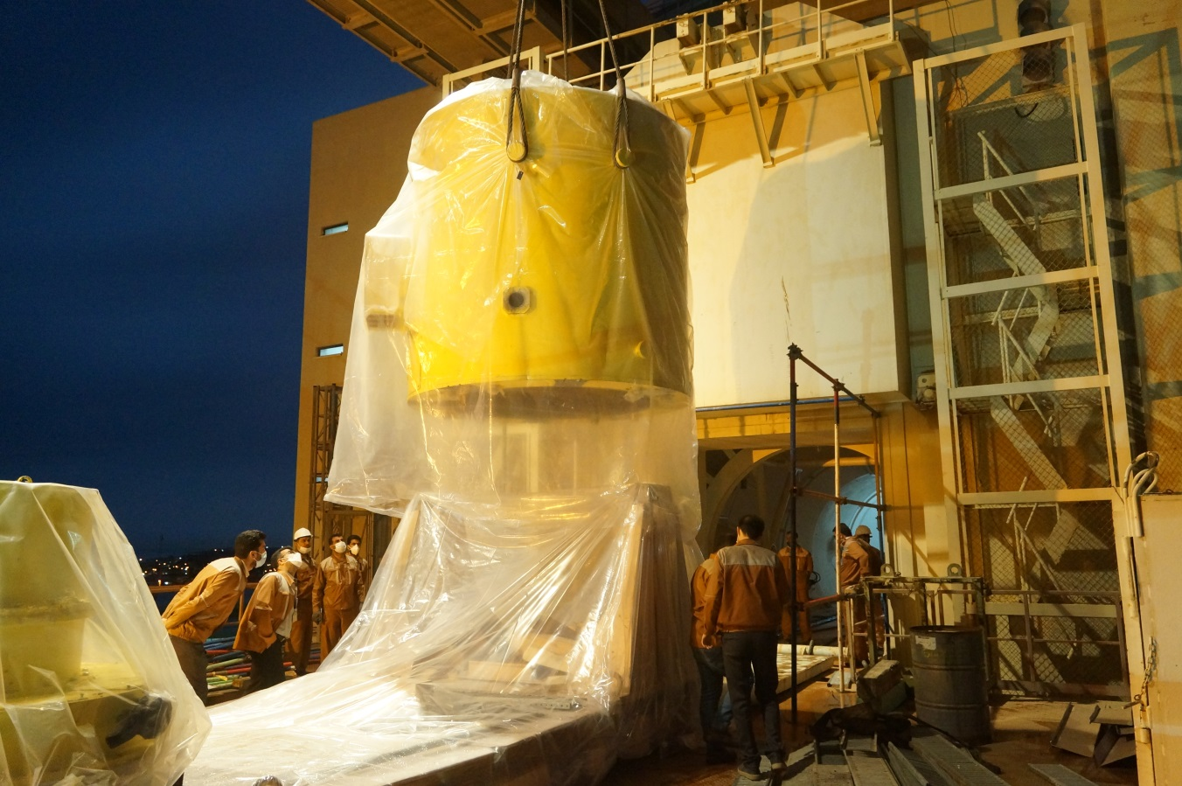
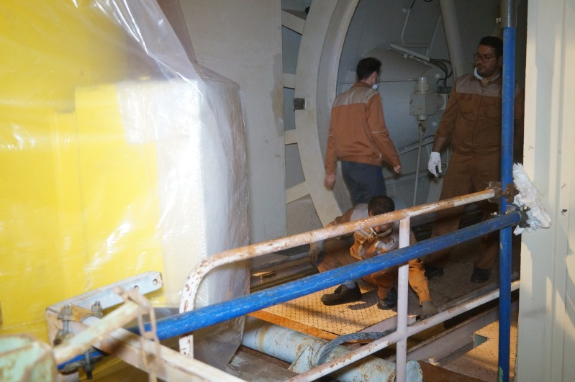
تعویض استاتور الکتروموتور پمپ اصلی سیرکوله مدار اول(پمپ شماره 3)
انتقال استاتور رزرو از انبار ZU.1 به سالن مرکزی و انتقال استاتور معیوب به انبار؛
محدودیت های ابعادی گذرگاه ورودی ساختمان ZA و وزن و ابعاد استاتور؛
تعویض استاتور بدون جابجایی روتور از طریق بالاکشیدن استاتور با فاصله هوایی حداکثر 3.1 میلیمتر .

Slide 34
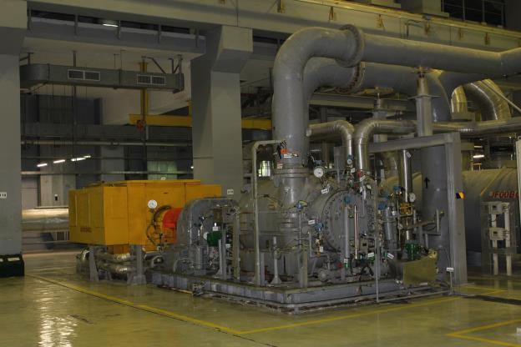
تعمیرات کمپرسور چیلرهای مرکزی(یورک) نیروگاه اتمی
نیروگاه اتمی بوشهر دارای 4 تیپ چیلرهای ظرفیت بالا شامل چیلرهای یورک به تعداد 3 تجهیز، چیلرهای کریر به تعداد 4 تجهیز، چیلرهای سولزر به تعداد3 عدد و چیلر ال جی به تعداد 1 عدد میباشد. به علت عدم وجود مدارک فنی و قطعات یدکی و همچنین عدم دسترسی به شرکتهای سازنده با توجه به محدودیتها و تحریم های اقتصادی، کلیه فعالیت های نگهداری و تعمیرات در یک نوبت توسط شرکت ایرانی و هم اکنون توسط نیروهای داخلی تپنا انجام میپذیرد.
نقشه برداری قطعات یدکی جهت تامین
و ساخت به صورت بومی سازی،
در حال انجام میباشد.
کمپرسور چیلرهای یورک

Slide 35
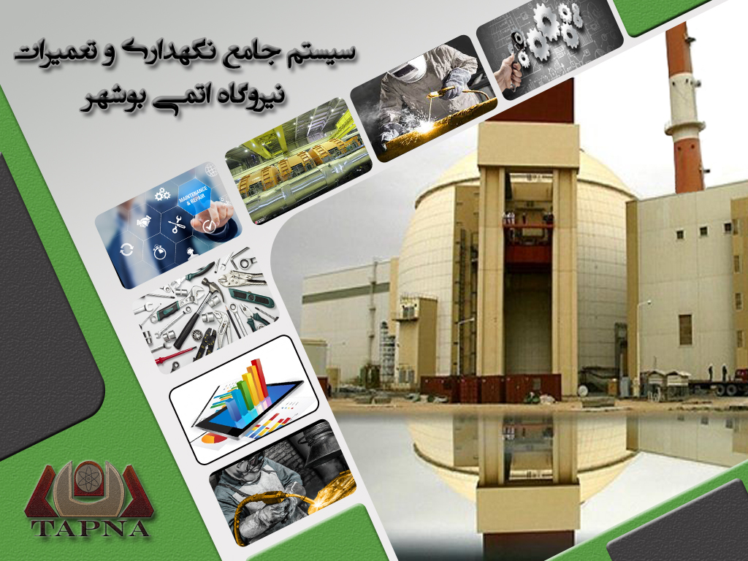
سیستم جامع نت نیروگاه اتمی بوشهر

Slide 36
سیستم جامع نت نیروگاه اتمی بوشهر
مطابق بررسی های کارشناسی انجام شده برای شناسایی شرکت های تولید کننده و واسطه در سطح کشور برای ارائه نرم افزاری که ضمن رعایت اصل محرمانگی اطلاعات بتوانند کلیه‌ی نیازهای حوزه نگهداری و تعمیرات نیروگاه هسته ای را پوشش دهند مشخص گردید در حال حاضر چنین نرم افزاری در دسترس نمی باشد. با این حال نتایج یکی از بررسی های کارشناسی انجام شده در خصوص يك نرم افزار خارجي در اين سطح به شرح ذيل ميباشد:
عنوان نرم افزار: برنامه ریزی منابع سازمانی (SAP ERP)
کشور تولید کننده نرم افزار: آلمان
نام شرکت ارائه دهنده در ایران: سامه آرا
قیمت ارایه کلیه ی ماژول های نرم افزار بدون واگذاری لایسنس یک میلیون دلار؛
قیمت واگذاری نرم افزار باحتساب ماژول های مورد نیاز نیروگاه 357,000 دلار؛
هزینه ارایه پشتیبانی فنی سالیانه : 23 درصد مبلغ قرارداد خرید نرم افزار.

Slide 37
سیستم جامع نت نیروگاه اتمی بوشهر
ضمن بررسی کارشناسی صورت گرفته طی ده سال اخیر از سایر نرم افزارهای غیر بومی در این حوزه به جرات میتوان ادعا کرد نرم افزار بومی تولید شده در شرکت تپنا با داشتن زیرساخت اطلاعاتی و الگوریتم ساختاری جامع و کامل پتانسیل و قابلیت تبدیل شدن به جامع ترین نرم افزار حوزه نت تجهیزات نیروگاه های هسته ای در منطقه را دارا می باشد که از ابتدای تولید آن در سال 1394 تا کنون بصورت مستمر توسط تیم خبره فناوری اطلاعات شرکت تپنا پایش و بروزرسانی می گردد.
از انجایی که تولید نرم افزار جامع نت توسط بدنه کارشناسی ساختار سازمانی شرکت تپنا تهیه شده است، تولید و پشتیبانی از آن دربرگیرنده هیچ گونه هزینه مالی نبوده است و این پروژه بومی در راستای صرفه جویی اقتصادی صدرصدی و صیانت از سرمایه های مالی و علمی کشور کلید خورده است.

Slide 38
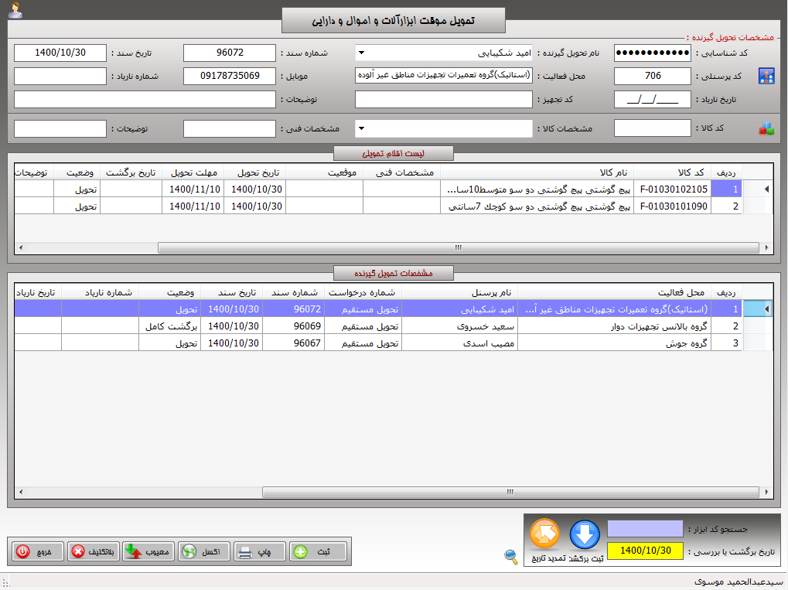
سیستم جامع نت نیروگاه اتمی بوشهر

Slide 39
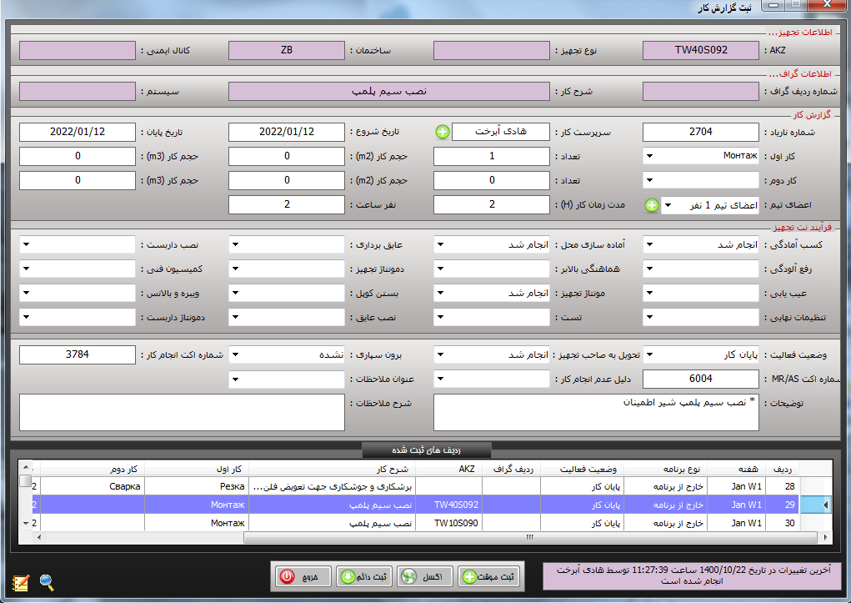
سیستم جامع نت نیروگاه اتمی بوشهر

Slide 40
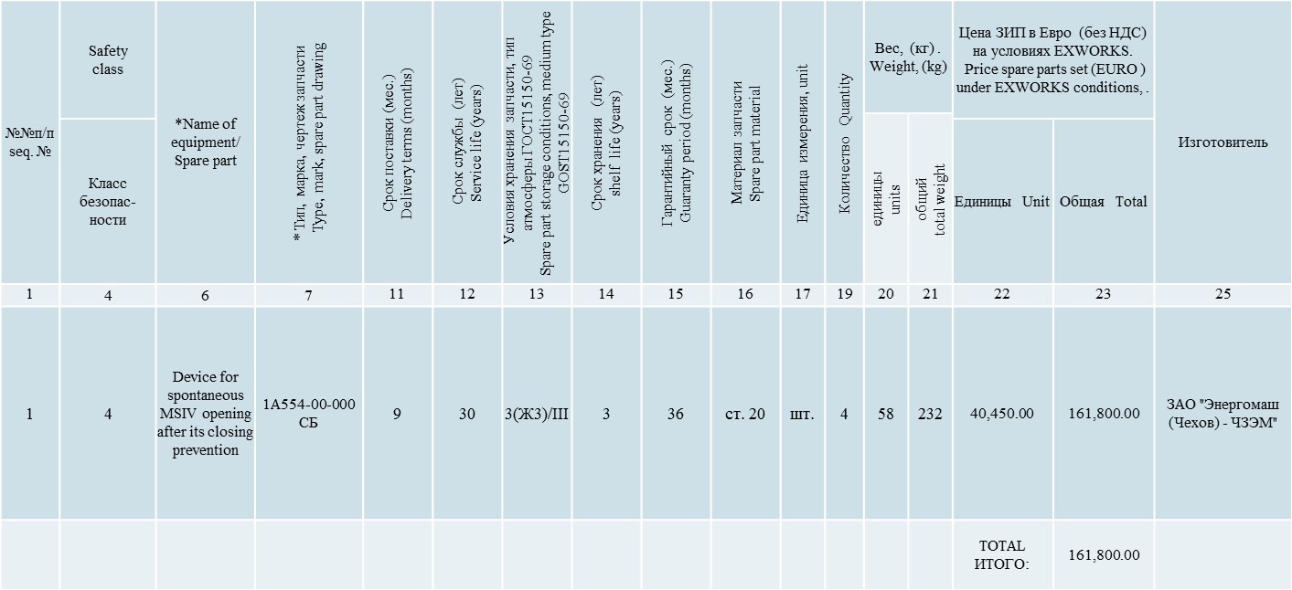
ساخت مکانیزم فیکساتور ولو قطع سریع جریان (MSI Valve-БЗОК)
هرمجموعه از اين فيكساتورها شامل بيش از44 قطعه شامل : ( 2 سری فلنج , محوراصلی , تکیه گاه اصلی ,پیچ و مهره و متعلقات آن , ساچمه , فنر بشقابی , مهر قفل کن ) بوده و کلیه مراحل ساخت و مونتاژ اين قطعات که مستلزم رعایت دقیق استاندارد های مد نظر مطابق با نقشه های موجود بوده, در کارگاه داخلی نیروگاه اتمی بوشهر انجام گردیده است. اجرای این طرح و عملیات ساخت آن بیش از 161/000 یورو صرفه جویی ارزی به همراه داشته است.

Slide 41
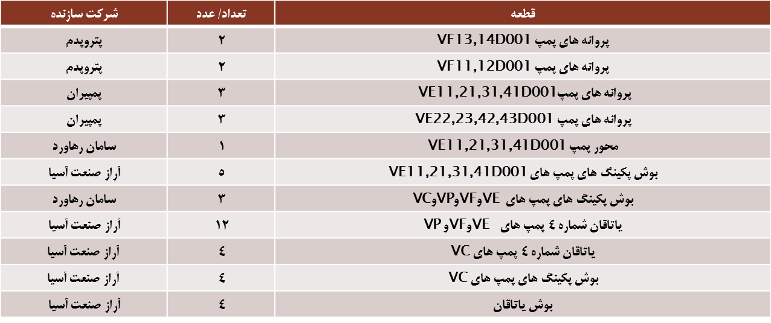
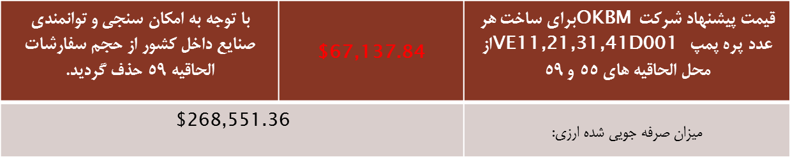
بومی سازی قطعات یدکی پمپ های مهم و اساسی
دسترسی به قطعات یدکی با کیفیت و تامین به موقع آن، از اهمیت بالایی در نگهداری و تعمیرات برخوردار می باشد، از این رو بومی سازی قطعات یدکی پمپ های نیروگاه اتمی بوشهر به عنوان یکی از اولویت های اصلی اجرا گردیده است.

Slide 42
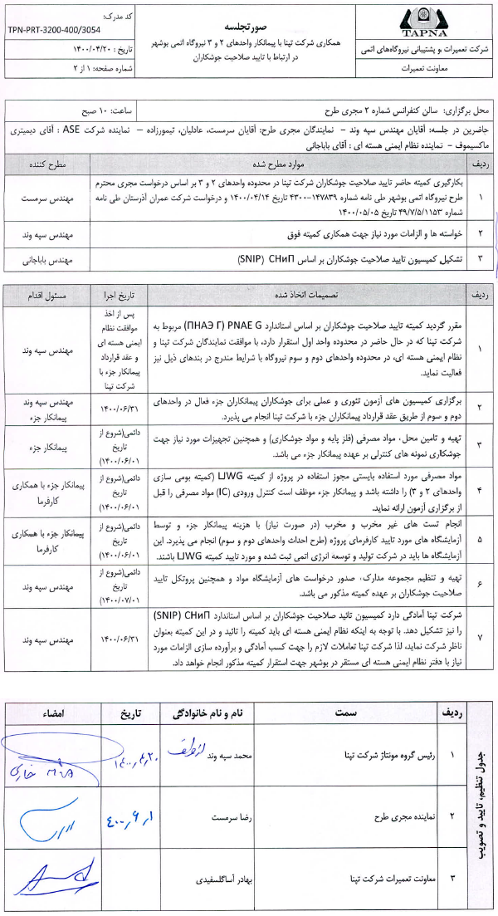
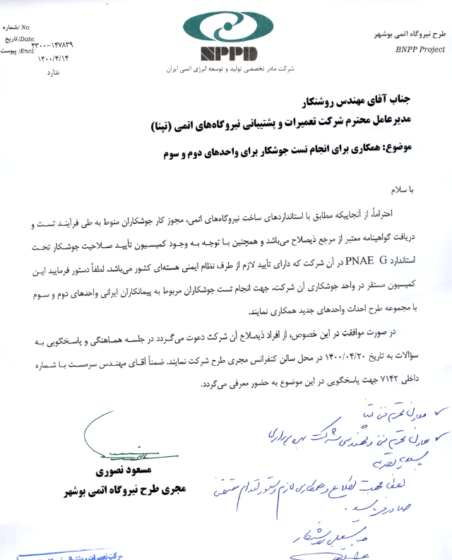
تایید صلاحیت جوشکاران

Slide 43
مديريت بهره برداري و نت تاسيات آب شيرين كن
مسئولیت بهره برداری، نگهداری و تعمیرات، مدرنیزاسیون و توسعه طرح واحد تولید روزانه 5000 مترمکعبی آبشیرین کن نیروگاه از ابتدای خردادماه 1400 توسط مجری محترم طرح نیروگاه طی دو مرحله سه ماهه تحویل موقت و قطعی به شرکت تپنا واگذار گردید.
شرکت تپنا در این مدت ضمن بررسی جامع از وضعیت تاسیسات و کلیه تجهیزات واحد آبشیرین کن اقدام به بهره برداری، تعمیر و نوسازی تاسیسات و بررسی طرح های مدنیزاسیون و توسعه واحد نموده است.
صرفه اقتصادی آبشیرین کن از طریق محاسبه هزینه مصرف مواد شیمیایی در تاسیسات آبشیرین کن به میزان 3000 تومان در مقایسه با 67000 تومان مصرف مواد شیمایی در واحد شیمی بلوک یک به ازای تولید هر متر مکعب آب صنعتی بدست می آید.
واحد آبشیرین کن نیروگاه قابلیت تولید آب صنعتی باکیفیت برای تزریق به تاسیسات واحد اول نیروگاه در کلیه ی رژیم های بهره برداری را دارد

Slide 44
وان اکتیوزدایی التراسونیک
در نیروگاه هسته­ای بوشهر تا آبان سال 1400 فقط از روش شیمیایی در رفع آلودگی پرتوی استفاده میگردید . این روش علاوه بر نیاز به مدت زمان طولانی جهت تکمیل فرآیند اکتیوزدایی و ضریب اکتیوزدایی پایین، موجب پرتوگیری بیشتر کارکنان و تاثیرات نامناسب شیمیایی بر روی تجهیزات در دراز مدت می­گردد که با توجه به حساس و گرانبها بودن تجهیزات نیروگاهی امری نامطلوب است.
مزایای روش اولتراسونیک در مقایسه با روش شیمیایی
استفاده از این روش در رفع آلودگی­های پرتوی شامل مزایای زیر می­باشد:
    قابلیت رفع آلودگی از قطعات ظریف و حساس بدون آسیب­رسانی به آن­ها؛
    توانایی رفع آلودگی از قطعات پیچیده که دارای روزنه، سوراخ­های بسته و شکاف­های غیرقابل دسترس می­باشند؛
    بالا رفتن سرعت رفع آلودگی و کاهش زمان آن؛
    رفع آلودگی کامل و یکنواخت از قطعات؛
    افزایش راندمان رفع آلودگی تا 17 برابر روش شیمیایی؛
    صرفه­جویی قابل توجه در میزان مصرف محلول­های اکتیوزدایی و در نتیجه به حداقل رساندن میزان پسمان مایع رادیواکتیو تولیدی؛
    کاهش میزان لایه­برداری مجاز از قطعات حساس و در نتیجه حداقل آسیب به قطعه؛
    کاهش پرتوگیری پرسنل با توجه به کاهش زمان رفع آلودگی و استفاده کمتر از نیروی انسانی؛
    قابلیت رفع آلودگی از طیف بیشتری از قطعات با آلیاژهای مختلف.

Slide 45
پیمانکاران شرکت تپنا درتعمیرات اساسی سال 1400
ردیف | عنوان پیمانکار | موضوع قرارداد | جمع کل
1 | ماهان اتصال جی | تامین نیروی کارگر فنی و استاد کار | 122
2 | تهران جوان | اجرای عایق کار ، داربست بند و نقاش | 76
3 | کیفیت آزما | تامین نیروی کارگر فنی و استاد کار | 76
4 | دریا شکوه قشم | عملیات غواصی | 4
5 | دیزل سنگین | سرویس و تعمیر ژنراتور دیزل ژنراتور | 8
6 | مپنا | نظارت بر تعمیر توربین و انجام فعالیت های نگهداری و تعمیرات توربین | 8
7 | جمکو | سرویس و تعمیر پمپ الکترومتور های پمپ مدار اصلی | 9
8 | متانیر | سرویس و تعمیر سوئیچ گیر ها و پنل ها | 18
9 | پریمان دشتستان | تهیه و توزیع غذا در تعمیرات نیمه اساسی سال 1400 | 3
10 | گلایل رنگ لیان | اجاره ده دستگاه خودرو | 3
11 | ماهان اتصال جی | تعمیر جرثقیل قطبی واحد یک | 6
12 | درین بار لیان | حمل سوخت نیروگاه اتمی بوشهر | 8
13 | پیام ارتعاشات | تست ضربه شین های انتهایی ژنراتور | 2
14 | قایق | اجاره قایق با ناخدا | 1
15 | البرز پترو ایده توس | تعمیر بخشی از ولوهای نیروگاه | 6
16 | مهندسین مشاور افق هسته ای | مستند سازی تعمیرات | 2
17 | شرکت ماشین افزار مکث | انجام ماشین کاری فلنج اصلی پمپ مدار اول و فیلتر RN13N001 | 4
18 | روس اتم سرویس حوزه اجرا | اجرای فعالیت های تعمیرات تجهیزات مهم و اصلی | 56
 | روس اتم سرویس حوزه پشتیبانی فنی نت | تامین نیرو | 43
 |  |  | 455

Slide 46
پیمانکاران شرکت تپنا درتعمیرات اساسی سال 1400
ردیف | شرکت | فعالیت برونسپاری شده | مدیریت درخواست کننده
18 | شرکت تعمیرات نیروگاهی ایران | ماشین کاری گلند آبندی ژنراتور | برق
19 | شرکت تجهیز آراد نوین پارس | تعویض و اصلاح تیغه های آبندی یاتاقان توربین | دوار
20 | البرز پترو ایده توس | انجام پوشش ضد خوردگی پروانه پمپ VC | دوار
21 | سازه های یاتاقان شهریار | بابیت ریزی 2 عدد یاتاقان الکتروموتور TH | برق
22 | نوین یاتاقان نیروی شهریار | بابیت ریزی یاتاقان های الکتروموتور RR | برق
23 | نوژان سیال | ساخت چهار عدد چک هیدرولیک مخصوص مبدل های صفحه ایی | پشتیبانی
24 | فن ژنراتور | تعمیر الکترومگنت | ابزار دقیق
25 | شركت ايده گستر كاوه | تامين قطعات يدكي دستگاه لپينگ-سفارش تامين هدهاي CBNدستگاه يونيگريند | استاتیک
26 | شركت دلتا صنعت شريف | تامين يونيت دستگاه الايمنت ليزري | دوار
27 | گروه صنعتي هندليفت | ميزكار هيدروليكي | استاتیک
28 | سيم پيچ تكنيكال | تعمیر الکتروموتور | سيم پيچ تكنيكال
29 | صنعت مس خاتون | خرید مسباره | پشتیبانی تعمیرات
30 | شركت گاما و جوشا | تامين دستگاه جوش | جوش و مونتاژ

Slide 47
پیمانکاران شرکت بهره برداری درتعمیرات اساسی سال 1400
رديف | نام شركت | حوزه فعاليت
1 | شركت شمس عمران | تعميرات ساختمان پمپخانه ساحلي
2 | شركت ارمغان صنعت سيراف | بازرسي كلكتورهاي مولدبخار
3 | شركت متانير | تعويض شيلنگ هاي بريكر پست 400 كيلوولت
4 | شركت جمكو | تعمير الكتروموتور پمپ vc
5 | شركت اركان گاز | تامين گاز هيدروژن موردنياز
6 | شركت توليد اكسيژن آذرخش جنوب | تامين گازهاي صنعتي موردنياز
7 | شركت پارس اسيا آرون | تصفيه روغن فركوئل
8 | شركت فراصوت صنعت | تامين تجهيزات وان اكتيوزدايي
9 | شركت آذران پوشش بسپار | تامين مصالح ضد اسيد جهت محوطه مخازن و پمپ هاي اسيد سولفوريك و سود
10 | شركت رهام گاز | تامين گاز كبرد R22

Slide 48

نیروی انسانی فعال دوره توقف واحد
شرکت | تعداد نیرو | میانگین روز موثر تعمیرات | نفر ساعت | سهم مشارکت
تپنا، کارکنان اجرایی تعمیرات از مدیریت های شرکت بهره برداری و پیمانکاران ایرانی | 817 | 71 | 638077 | 94%
پیمانکار روس - اجرایی | 56 | 47 | 21056 | 3%
پیمانکار روس - پشتیبانی فنی | 43 | 56 | 19264 | 3%
مجموع | 916 |  | 678397 | 100%

Slide 49
جدول آماری تعمیرات تجهیزات در توقف
ردیف | گروه تجهیزات | تعداد / مورد
1 | مکانیک | 8208
2 | برق | 429
3 | کنترل و ابزار دقیق | 59715
برق
مکانیزم های دوار
تجهيزات فشار متوسط و ضعيف
تجهيزات فشار قوی
رله و حفاظت
تجهيزات تغذیه بدون وقفه
مکانیک
تعمیرات راکتور، تعویض سوخت و جابجایی تجهیزات سالن راکتور
تعمیرات تجهیزات دوار
تعمیرات تجهیزات استاتیک
تعمیرات تجهیزات سرمایش و تهویه مطبوع
فعالیت های جوش و مونتاژ
فعالیت های پشتیبانی تعمیرات و کارگاه ها
اجرای تست های هیدرولیک
کنترل و ابزار دقیق
سیستم های پایش، کنترل و عیب یابی
سیستم‌های کنترل و حفاظت راکتور
سیستم های کنترلی سطح بالا
سیستم های اعلان و اطفاء حریق اتوماتیک
سیستمهای کنترل محلی
ولوها و رگولاتورها
شیفت کنترل و ابزار دقیق
سنسورها و تجهیزات اندازه گیری
سیستم های کنترل سطح میانی

Slide 50
اهم فعالیت های آزمایشگاه مواد
انجام تست هاي غيرمخرب خطوط جوش و فلز اصلي لوله ها، تجهيزات و سيستم هاي مهم براي ايمني نيروگاه، بر اساس برنامه كاري تهيه شده ( حدود 25400 نفر ساعت)
تست پوسته و تجهیزات اصلی داخل راکتور با استفاده از دستگاه اتوماتیک CK27 شامل: کنترل چشمی و تست التراسونیک خطوط جوش اصلی پوسته راکتور (حدود 11200 نفر ساعت)
برش نمونه هاي شاهد پوسته راكتور (نمونه هاي حرارتي و تشعشي)
بازرسي فني ، تست هاي هيدروليك و پنوماتيك تجهيزات و لوله ها به تعداد 850 مورد
تهيه برنامه كاري و نقشه هاي كنترلي تعميرات و همچنين صدور اكت ها و گزارش كلي تعميرات (حدود 3300 نفر ساعت)
انجام كنترل فني و اندازه گيري نقاط كنترلي تجهيزات در حال تعمير، شامل حدود 11000 نقطه كنترلي ( حدود 5200 نفر ساعت)

Slide 51
بخش دیگری از دستاوردهای این توقف
تعویض خارج از برنامه استاتور الکتروموتور پمپ اصلی سیرکوله مدار اول(پمپ شماره 3)،
محدودیت های ابعادی گذرگاه ورودی ساختمان ZA و وزن و ابعاد استاتور؛
تعویض استاتور بدون جابجایی روتور از طریق بالاکشیدن استاتور با فاصله هوایی حداکثر 3.1 میلیمتر .
تکمیل مدرنیزاسیون تخصصی سرورهای اصلی نیروگاه و در نتیجه عدم نیاز به مدرنیزاسیون فوری سیستم سطح بالا ؛
مدرنیزاسیون وتعویض چاشنی انفجاری 550 کپسول پودری با همکاری شرکت صا ایران ؛
مدرنیزاسیون و تعویض سیستم کنترل 4 ماشین کمپرسور مفیدی به نوع زیمنس و قطع وابستگی به پیمانکار سازنده کمپرسور ؛
مدرنیزاسیون و اصلاح کابلها و تجهیزات سیستم تغذیه و فرمان ولوها و رگولاتورهای اصلی آسیب دیده .

Slide 52
مهمترين آموخته هاي دوره توقف 2021-2
افزايش چشمگير اعتماد به نفس؛
افزايش توان تجزيه و تحليل و استدلال مهندسي و برخورداري از جسارت هاي لازم جهت استفاده از اين قابليت در ارزيابي فعاليت ها و توليد تصميمات اپتيمم؛
ارتقاء قابل توجه مهارت هاي فني- سازماندهي كار تيمي در نزد پرسنل؛
بهبود مهارت هاي سازماندهي و مديريت فعاليت هاي گسترده و حجيم بصورت هم زمان در بازه هاي زماني محدود؛
كاهش قابل توجه فعاليت هاي تعميراتي تكراري تجهيزات اصلي و مهم ناشي از اشتباه مستقيم پرسنل تعميرات؛
عملكرد بي وقفه ماشين تعويض سوخت( خط بحراني) و اتمام تعويض سوخت قبل از موعد مقرر؛
جلب توجه مجموعه كاركنان شاغل در دوره توقف به تامين شرايط ايمن انجام كار؛
عدم وجود ملاحظات كار بر روي تجهيزات باز بعنوان شاخص مهم فعاليت هاي تعميراتي؛
افزايش مهارت سازماندهي پيمانكاران خارج از نيروگاه در مقياس گسترده و متنوع؛

Slide 53
پیشنهادات جهت کاهش زمان توقف
بازنگری و بهینه کردن گراف توقف و راه اندازی واحد؛
ایجاد کارگاه مخصوص در خارج از ناحیه تحت کنترل جهت تعمیرات تجهیزات اصلی بزرگ ناحیه تحت کنترل؛
بازنگری و بهینه سازی استراتژی نگهداری و تعمیرات و بکارگیری استراتژی های جدید مانند نت بر اساس وضعیت تجهیز، نت پیشبینانه یا نت بر مبنای قابلیت اطمینان؛
مدرنیزه کردن ماشین تعویض سوخت ؛
مدرنیزه کردن جرثقیل های مرتبط با تعویض سوخت (UQ01,02,04,08)؛
تغییر و مدرنیزاسیون سیستم کنترل تعویض سوخت NFME(АКНП) ؛
تغییر و بروزرسانی سیستم ICIS(СВРК) با توجه به تغییر در نوع سوخت (نسل جدید ТВС-2М )؛
نصب تجهیزات بالابر اضافی در محل تعمیر تجهیزات مهم و اساسی در سالن مرکزی راکتور؛
بازنگری و تنظیم برنامه زمان بندی چهار ساله انجام فعالیت­های کنترل فلز و نقاط جوش منطبق بر برنامه زمان بندی چهار ساله تعمیرات با اخذ تایید مراجع ذیصلاح؛؛
بازنگری در حجم فعالیت‌های بازرسی‌های فنی خطوط لوله و تجهیزات؛

Slide 54
چالش ها و مشکلات توقف 2021-2
مشکلات ناشی از شدت یافتن پاندومی کووید 19 در کشور و ظهور سویه های جدید ویروس؛
مشکلات مربوط به صدور مجوز ورود به نیروگاه برای پرسنل پیمانکاران داخلی و خارجی با توجه به حجم بالای پرسنل پیمانکاران و کمبود مراکز تست و محدودیت ظرفیت آنها؛
ظهور هم زمان تعداد زیاد فعالیت های جدید و چالش برانگیز که برای اولین بار در این دوره از توقف واحد بروز نمودند؛
مشکل عدم تامین و ارسال به موقع قطعات یدکی و مواد مصرفی (اورینگ های یاتاقان شعاعی – محوری) ؛
مشکلات مرتبط با بومی سازی و ساخت قطعات پمپ VC ؛
محدوديت تامين قطعات يدكي مهم و تاثير گذار تجهيزات از جمله انواع بلبرينگ ها؛
مشکلات مربوط به تامین بموقع و به مقدار مورد نیاز رنگ هایEP و OS و اپيركس (تامین خارج)؛
پرتوگیری بیش از مقدار مجاز سالیانه کارکنان، افزایش حجم پسماند آلوده و تعداد محدود نفرات متخصص.

Slide 55
چالش ها و مشکلات توقف 2021-2
مشکلات ناشی از کمبود وسایل و ابزارآلات تعمیرات و فرسودگي ماشين آلات (بویژه ابزارآلات تخصصی)؛
بروز خرابی در ماشین تعویض سوخت به دلیل ایراد در مبدل فرکانسی موتور سیستم فرمان جابجایی سوخت های تازه؛
بروز عیب در استاتور الکتروموتورپمپ اصلی شماره 3 مدار اول در زمان راه اندازی (پمپ قبل از بروز عیب در دو نوبت کنترل و بدون عیب بوده است)؛
عدم تطابق طرح اجرا شده و نقشه مونتاژ در نشیمنگاه کسک دو منظوره در داخل چاهک سوخت های مصرف شده (چرخش به میزان 90 درجه)؛
استرس های شغلی و فشار کاری به دلیل حساسیت و حجم بالای فعالیت ها باعث بروز حوادث ناخواسته گردیده است. (یک مورد سقوط همکار داخل چاهک پمپ سیرکوله اصلی، 3 مورد ضعف و بی حالی و از دست دادن هوشیاری کامل پرسنل و یک مورد متلاشی شدن ابزار زیر پرس و آسیب به صورت و بدن افراد).
آغاز خروج از خدمت كاركنان مجرب و با صلاحيت گروه هاي تعويض سوخت، تعميرات راكتور، تعميرات تجهيزات دوار الكتريك؛

Slide 56
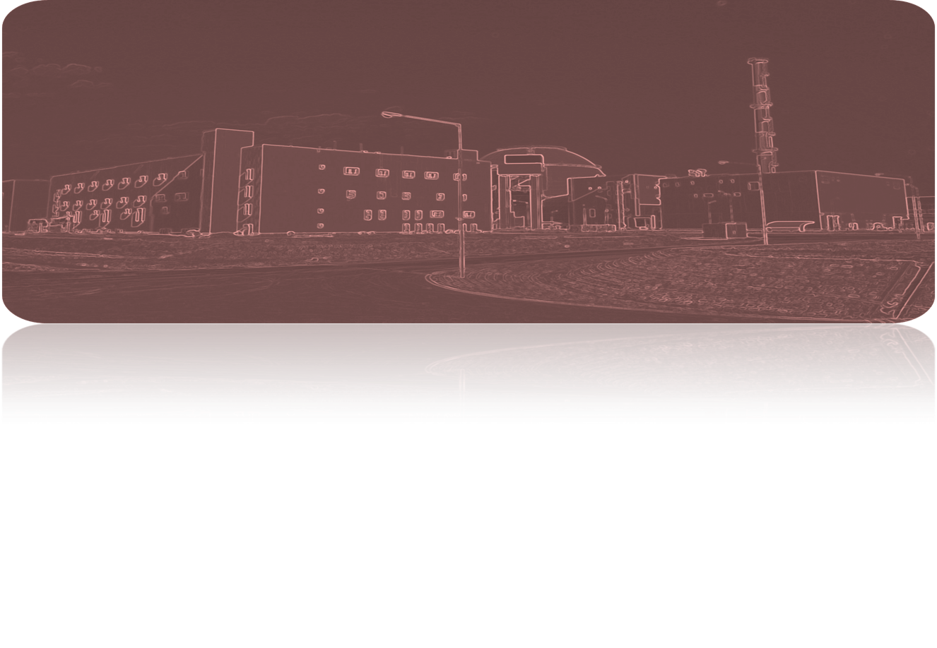


با تشکر از توجه شما

